Slide 22
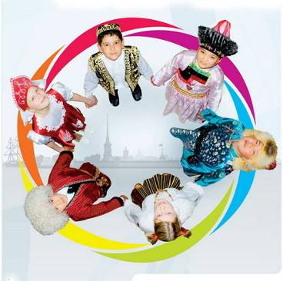
ПОКА МЫ ЕДИНЫ –
МЫ НЕПОБЕДИМЫ!

